Slide 1

Выпускная квалификационная работа в формате стартапа на тему: Стартап «Производство комплектующих для кровли»
Выполнил:
Студент: Ю.М.Ледяев
Руководитель: О.И.Федорова
Оренбург-2025

Slide 2
Актуальность проекта и проблема рынка
Рынок кровельных материалов в Оренбургской области стабильно растет, особенно в секторе ИЖС. Однако существует неудовлетворенный спрос на быстрое и качественное изготовление доборных элементов по индивидуальным размерам.
Ключевая проблема на рынке:
- Крупные производители: Негибкие, ориентированы на стандартные изделия и большие объемы. Длительные сроки изготовления заказов.
- Мелкие мастерские: Часто не могут гарантировать стабильное качество, точность геометрии и уровень сервиса.
- Клиенты (бригады, частники): Сталкиваются с задержками, необходимостью подгонять стандартные элементы, что увеличивает трудозатраты и снижает качество монтажа.

Slide 3
Цель и задачи проекта
Цель проекта:
Занять свою определенную нишу на данном рынке. В перспективе - занять лидирующие позиции на локальном рынке Оренбурга в сегменте производства доборных элементов; обеспечить устойчивую прибыльность предприятия; сформировать прочную базу лояльных B2B-клиентов, в первую очередь кровельных бригад и строительных компаний.
Задачи для достижения цели:
1. Проанализировать рынок, выявить потребности целевой аудитории и конкурентную среду.
2. Разработать бизнес-модель, сфокусированную на уникальном торговом предложении (скорость, качество, сервис).
3. Составить производственный, организационный и маркетинговый планы для запуска MVP (минимально жизнеспособного продукта).
4. Разработать финансовый план, рассчитать себестоимость и оценить инвестиционную привлекательность проекта.
5. Провести оценку рисков и разработать меры по их минимизации.

Slide 4
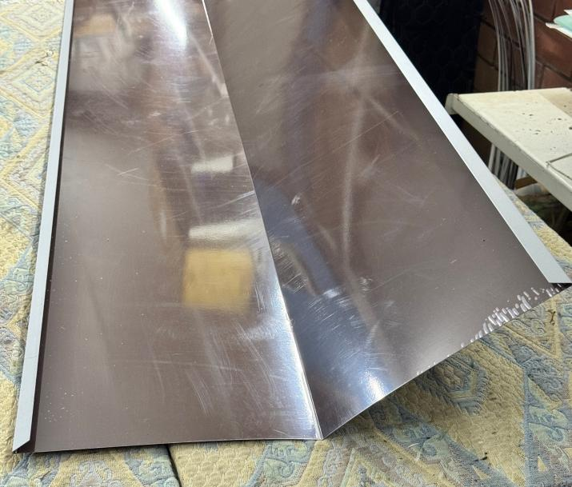
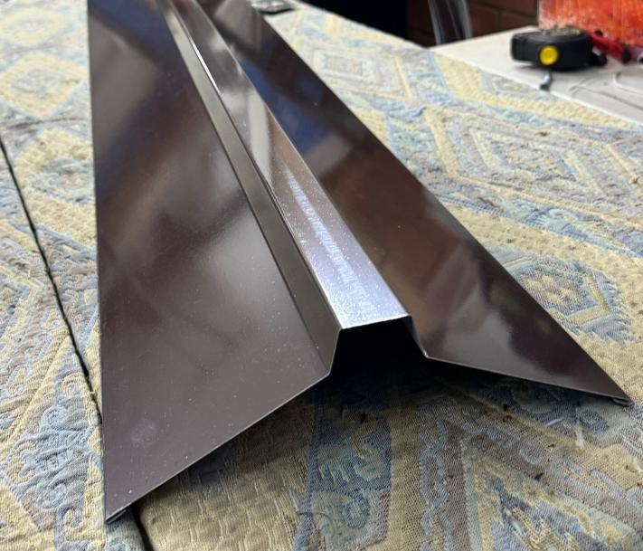
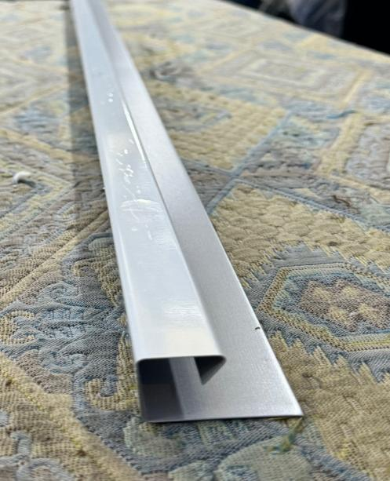
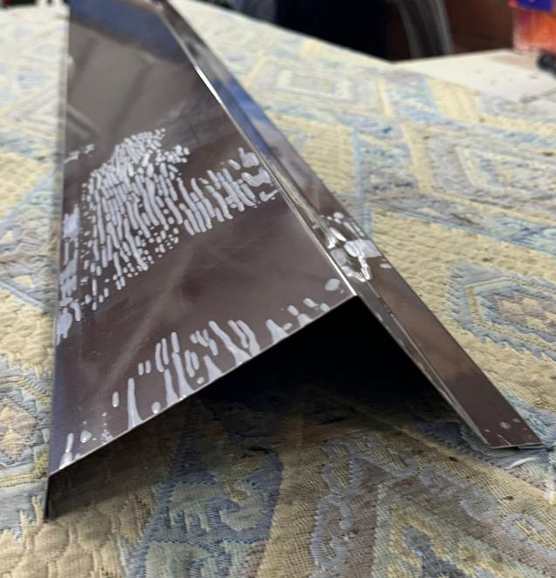
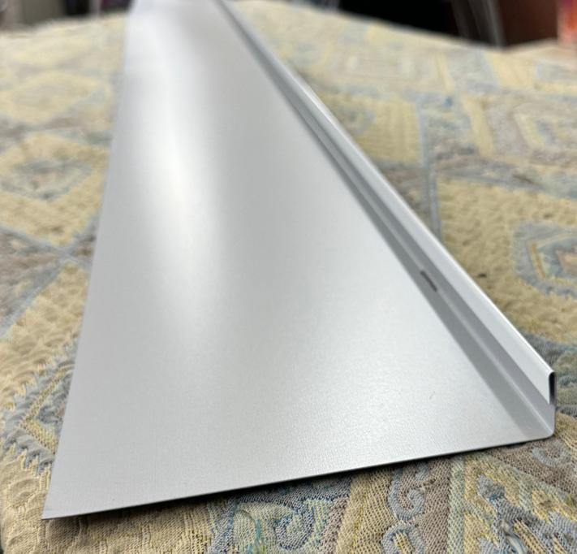
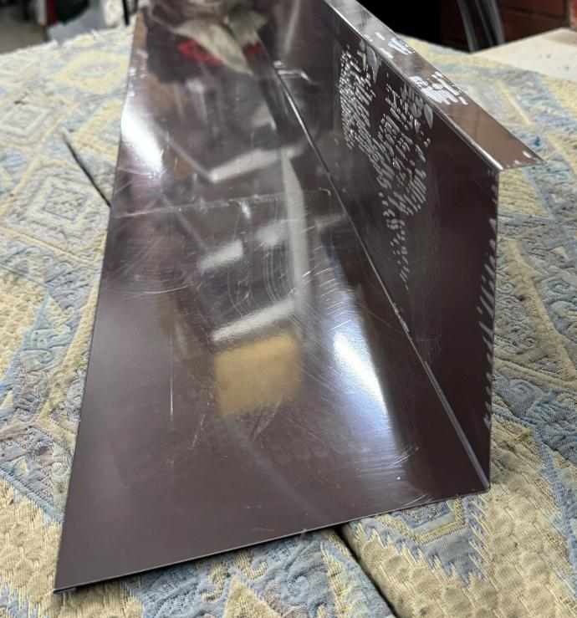
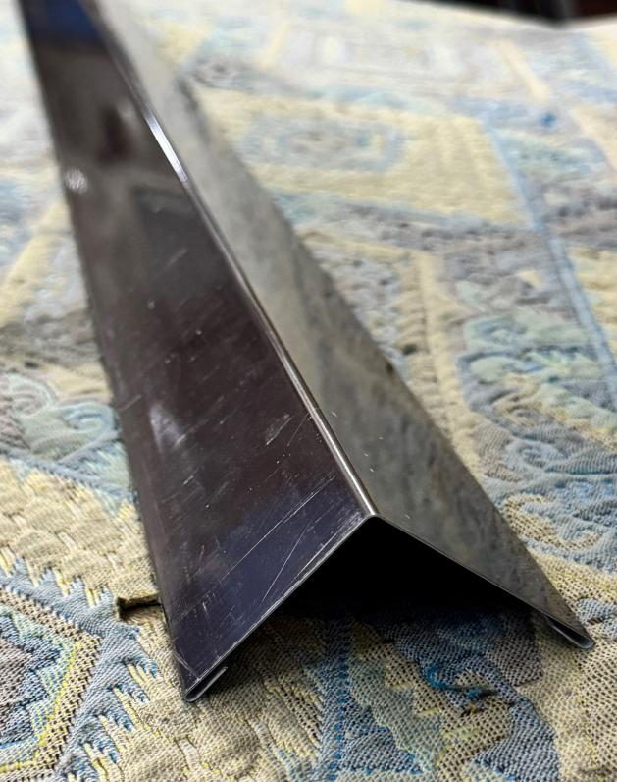
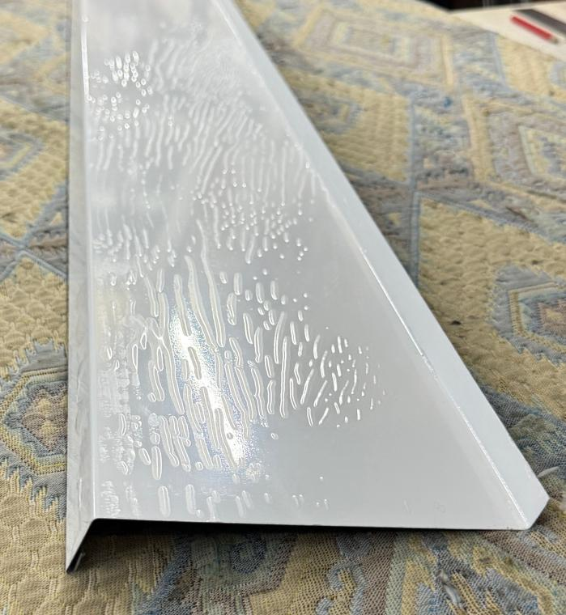
Продукт и его ценность для клиента
Продукт:
Производство стандартных и нестандартных доборных элементов для кровли из оцинкованной и полимерной листовой стали:
- Коньки, ендовы, ветровые, направляющие планки,фаски, планки примыкания, отливы, уголки.
- Изделия по индивидуальным чертежам заказчика.
Уникальное торговое предложение (УТП):
- Качество. Все наши комплектующие изготавливаются из высококачественных материалов, что обеспечивает долговечность и надежность.
- Индивидуальный подход. Мы готовы предложить кастомизированные решения, учитывающие особенности каждого проекта.
- Конкурентные цены. Наша ценовая политика ориентирована на местный рынок, что позволяет нам предлагать доступные цены без ущерба для качества.
- Быстрая доставка. Мы обеспечим оперативную доставку продукции в близлежащие районы, что сократит время ожидания для наших клиентов.

Slide 5
Конкуренты
1) Федеральные гиганты («Металл Профиль», «ТехноНИКОЛЬ»)
- Сильные стороны: бренд, масштаб.
- Слабые стороны: плохая гибкость, высокие цены на малые партии.
Наши ключевые конкурентные преимущества:
- Узкая специализация. Глубокое знание продукта и потребностей клиентов.
- Гибкость производства. Ориентация на малые и средние объемы, которые невыгодны крупным игрокам.
- Оперативность. Быстрое выполнение нестандартных заказов.
2) Местные производители («Оренбургский Профметалл», «Krovelson»)
- Сильные стороны: известны на локальном рынке.
- Слабые стороны: не всегда высокий уровень сервиса, часто уступают в скорости.
Целевая аудитория:
B2B-клиенты (Основной фокус): - Кровельные бригады и частные монтажники.
- Небольшие строительные компании.
B2C-клиенты (Прямые и косвенные продажи):
- Частные застройщики.

Slide 6
Маркетинговая стратегия и каналы сбыта
Ключевая стратегия: Клиентоориентированный подход с фокусом на построении долгосрочных отношений с B2B-клиентами.
Основные каналы продвижения:
Цифровой маркетинг:
- Создание сайта-визитки с каталогом и формой расчета.
- Размещение на онлайн-картах («Яндекс», «2ГИС»).
- Активность на досках объявлений («Avito», «Юла») и в соцсетях.
Локальный маркетинг:
- Прямые контакты и партнерство с кровельными бригадами (специальные условия, бонусы).
- Распространение информационных материалов (листовки, визитки).
- Участие в местных строительных ярмарках.

Slide 7
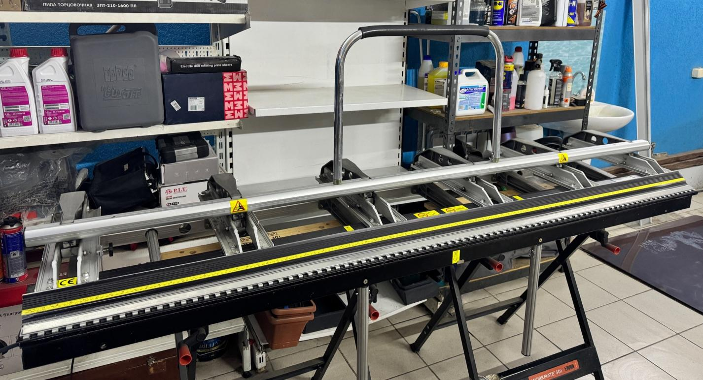
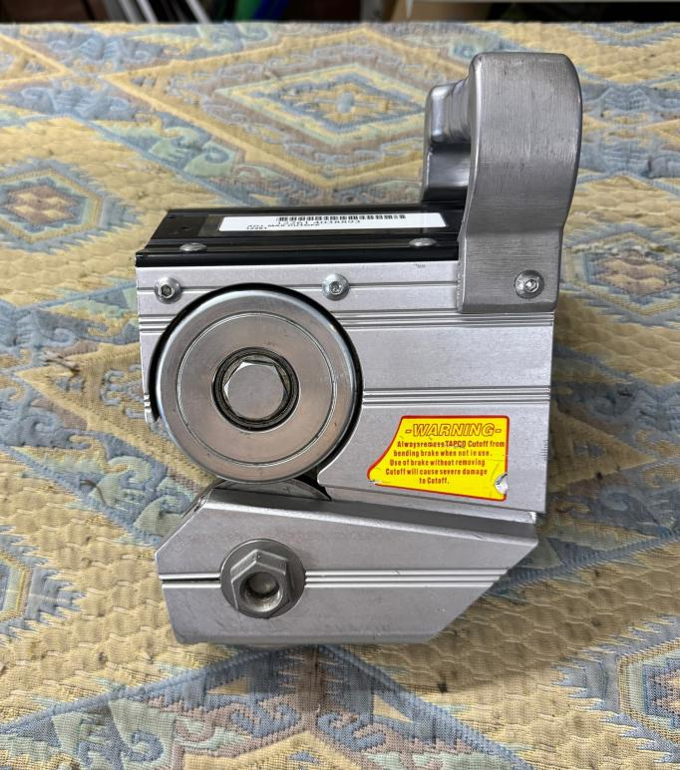
Производственный и организационный план
Организационно-правовая форма: ИП на УСН «Доходы минус расходы» – оптимально для малого бизнеса из-за простоты регистрации, управления и гибкости налогообложения.
Производственный процесс:
Помещение: Цех ~120 м² в доступном месте.
Оборудование: Листогибочный станок Tapco, роликовый нож Tapco, вспомогательные инструменты.
Персонал (на старте): Руководитель/Мастер (1 чел.), Рабочий-жестянщик (1-2 чел.), Бухгалтерия (аутсорсинг).
Годовой объем производства: 10 000 – 12 000 погонных метров.
Ключевой процесс: Заказ → Расчет и раскрой → Гибка → Контроль качества → Отгрузка клиенту.

Slide 8
Финансовый план и ключевые метрики
Стартовые инвестиции: 442 000 руб.
Оборудование: 332 000 руб.
Закупка сырья: 100 000 руб.
Регистрация ИП и прочее: 10 000 руб.
Источник: Собственные средства основателя.
Экономика 1 погонного метра (средний объем 1000 п.м./мес.):
Цена реализации: 550 руб.
Полная себестоимость: ~337 руб. (Сырье: 155, Труд: 75, Общепроизв. расходы: 107)
Маржинальная прибыль с 1 метра: ~213 руб.
Прогнозные финансовые показатели (в месяц):
Выручка: 550 000 руб.
Общие затраты: 337 000 руб.
Прибыль до налогообложения: 213 000 руб.
Срок окупаемости проекта: ~2 месяца

Slide 9
Риски и пути их минимизации
Внешние риски
Внутренние риски
Снижение спроса на кровельные материалы из-за спада в строительной отрасли или ухудшения экономической ситуации/принятие
- Высокая конкуренция/снижение
- Сезонность спроса/принятие
- Потеря ключевых клиентов/уклонение
- Поломка оборудования и недостаток ремкомплектов, как следствие, простои производства/снижение
- Выпуск бракованной продукции/снижение
- Неэффективная маркетинговая и сбытовая стратегия/снижение
- Рост себестоимости продукции/снижение

Slide 10
Заключение и перспективы развития
Выводы:
- Проект является жизнеспособным и экономически целесообразным, отвечая на реальные потребности рынка.
- Выбранная бизнес-модель позволяет сформировать уникальное торговое предложение.
- Финансовые расчеты подтверждают потенциал прибыльности и быстрой окупаемости.
Перспективы развития (3-5 лет):
- Масштабирование. Приобретение дополнительного оборудования для увеличения объемов.
- Расширение ассортимента. Производство новых видов продукции.
- Цифровизация. Разработка онлайн-калькулятора и системы приема заказов на сайте.
- Географическая экспансия. Выход на рынки соседних районов и регионов.

Slide 11
Спасибо за внимание!

